Slide 1
7-9
These materials are by the Kongki Ka Project and are made available to you under the terms of the Creative Commons Attribution ShareAlike license 4.0.
You have permission to share and redistribute these materials in any format and to make reasonable revisions and adaptations of this translation, provided that:
You include the above licence and source information.
If you redistribute these materials or create derivatives, you must distribute your contributions under the same license as the original.
The Holy Bible, Berean Standard Bible, BSB is produced in cooperation with Bible Hub, Discovery Bible, OpenBible.com, and the Berean Bible Translation Committee. This text of God's Word has been dedicated to the public domain.
Hindi text is from Free Bibles India. This translation is made available under the terms of a Creative Commons Attribution-ShareAlike 4.0 International License.

Slide 2
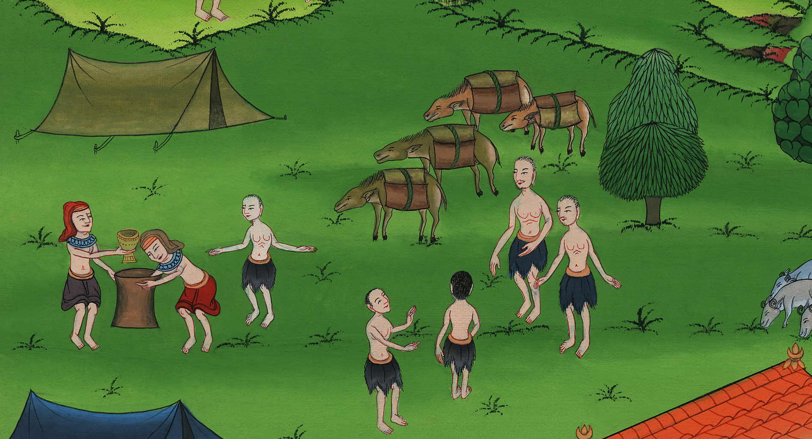
07-9
बिन्यामीन के थैले में यूसुफ का प्याला
उत्पत्ति 44:1-13
This work is licensed under a Creative Commons Attribution-ShareAlike 4.0 International License
Notes:
checked

Slide 3
Joseph’s cup in Benjamin’s bag – Genesis 44:1-13
बिन्यामीन के थैले में यूसुफ का कटोरा - उत्पत्ति 44:1-13
Notes:
Check

Slide 4
Joseph’s cup in Benjamin’s bag
Genesis 44:1-13

Slide 5
1 Then Joseph instructed his steward: “Fill the men’s sacks with as much food as they can carry, and put each one’s silver in the mouth of his sack
1तब उसने अपने घर के अधिकारी को आज्ञा दी, “इन मनुष्यों के बोरों में जितनी भोजनवस्तु समा सके उतनी भर दे, और एक-एक जन के रुपये को उसके बोरे के मुँह पर रख दे।

Slide 6
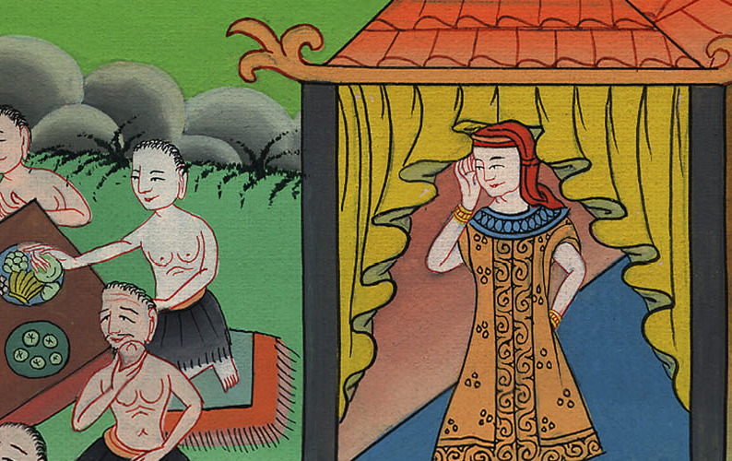
उत्पत्ति 44:1

Slide 7
2 Put my cup, the silver one, in the mouth of the youngest one’s sack, along with the silver for his grain.” So the steward did as Joseph had instructed.
2 और मेरा चाँदी का कटोरा छोटे भाई के बोरे के मुँह पर उसके अन्न के रुपये के साथ रख दे।” यूसुफ की इस आज्ञा के अनुसार उसने किया।

Slide 8
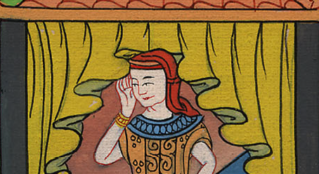
उत्पत्ति 44:2

Slide 9
3 At daybreak, the men were sent on their way with their donkeys.
3 सवेरे भोर होते ही वे मनुष्य अपने गदहों समेत विदा किए गए।

Slide 10
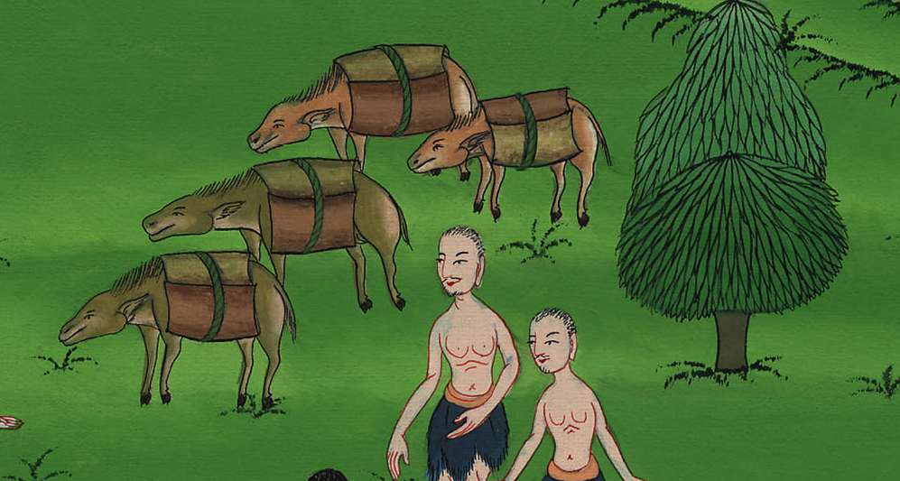
उत्पत्ति 44:3

Slide 11
4 They had not gone far from the city when Joseph told his steward, “Pursue the men at once, and when you overtake them, ask, ‘Why have you repaid good with evil? a
4 वे नगर से निकले ही थे, और दूर न जाने पाए थे कि यूसुफ ने अपने घर के अधिकारी से कहा, “उन मनुष्यों का पीछा कर, और उनको पाकर उनसे कह, ‘तुम ने भलाई के बदले बुराई क्यों की है?

Slide 12
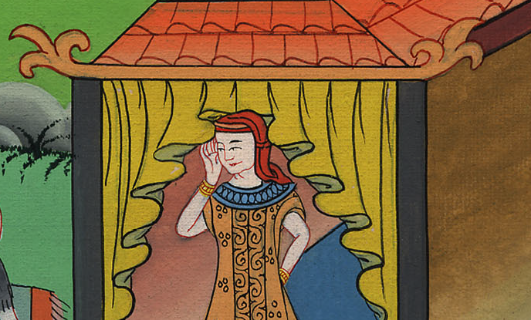
उत्पत्ति 44:4

Slide 13
5 Is this not the cup b my master drinks from and uses for divination? What you have done is wicked!’ ”
5 क्या यह वह वस्तु नहीं जिसमें मेरा स्वामी पीता है, और जिससे वह शकुन भी विचारा करता है? तुम ने यह जो किया है सो बुरा किया।’”

Slide 14
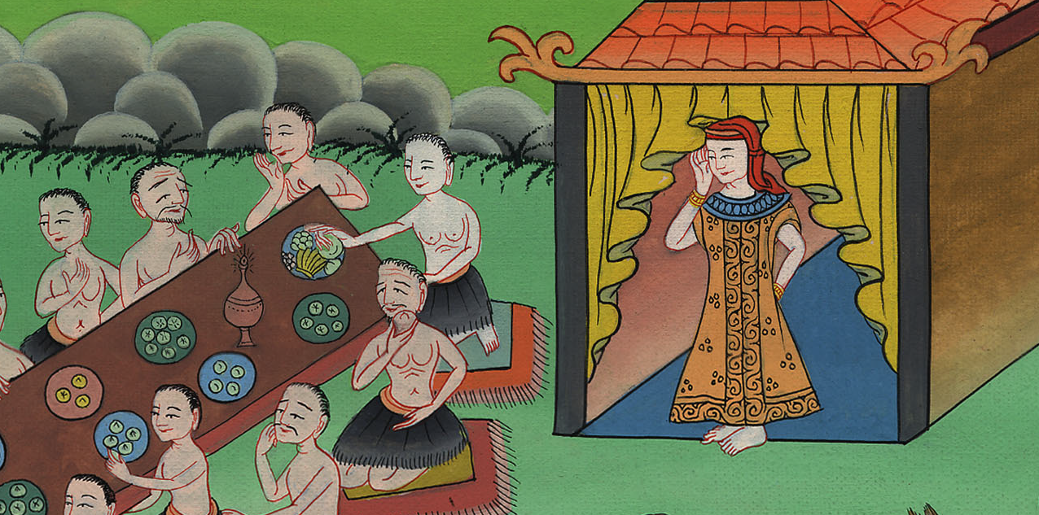
उत्पत्ति 44:5

Slide 15
6 When the steward overtook them, he relayed these words to them.
6 तब उसने उन्हें जा पकड़ा, और ऐसी ही बातें उनसे कहीं।

Slide 16
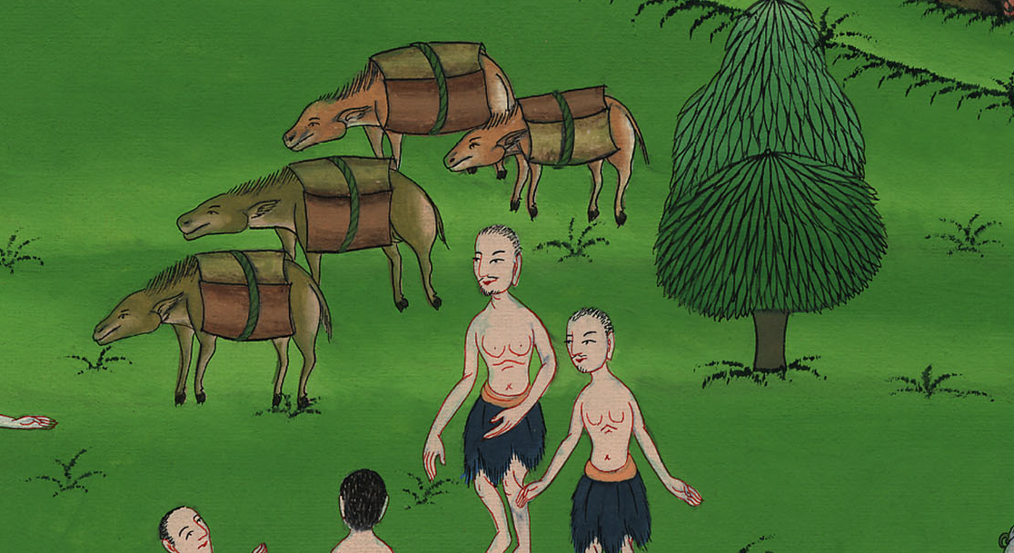
उत्पत्ति 44:6

Slide 17
7 “Why does my lord say these things?” they asked. “Your servants could not possibly do such a thing.
7 उन्होंने उससे कहा, “हे हमारे प्रभु, तू ऐसी बातें क्यों कहता है? ऐसा काम करना तेरे दासों से दूर रहे।

Slide 18
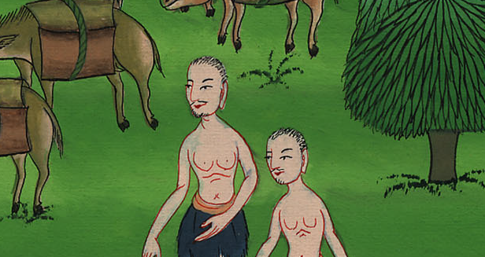
उत्पत्ति 44:7

Slide 19
9 If any of your servants is found to have it, he must die, and the rest will become slaves of my lord.”
9 तेरे दासों में से जिस किसी के पास वह निकले, वह मार डाला जाए, और हम भी अपने उस प्रभु के दास हो जाएँ।”

Slide 20
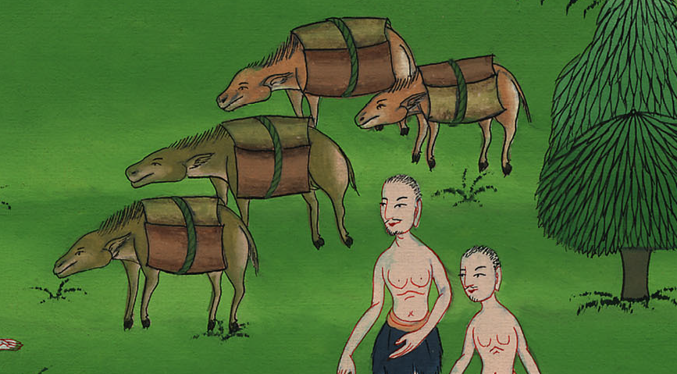
उत्पत्ति 44:9

Slide 21
10 “As you say,” replied the steward. “But only the one who is found with the cup will be my slave, and the rest of you shall be free of blame.”
10 उसने कहा, “तुम्हारा ही कहना सही, जिसके पास वह निकले वह मेरा दास होगा; और तुम लोग निर्दोष ठहरोगे।”

Slide 22
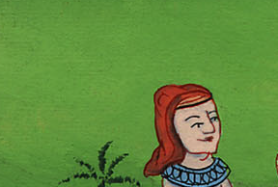
उत्पत्ति 44:10

Slide 23
11 So each one quickly lowered his sack to the ground and opened it.
11 इस पर वे जल्दी से अपने-अपने बोरे को उतार भूमि पर रखकर उन्हें खोलने लगे।

Slide 24
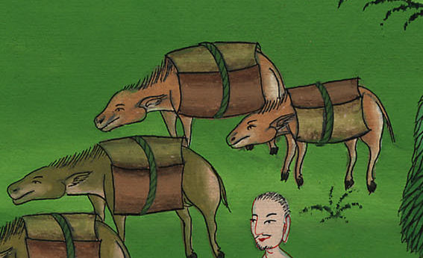
उत्पत्ति 44:11

Slide 25
12 The steward searched, beginning with the oldest and ending with the youngest—and the cup was found in Benjamin’s sack.
12 तब वह ढूँढ़ने लगा, और बडे़ के बोरे से लेकर छोटे के बोरे तक खोज की: और कटोरा बिन्यामीन के बोरे में मिला।

Slide 26
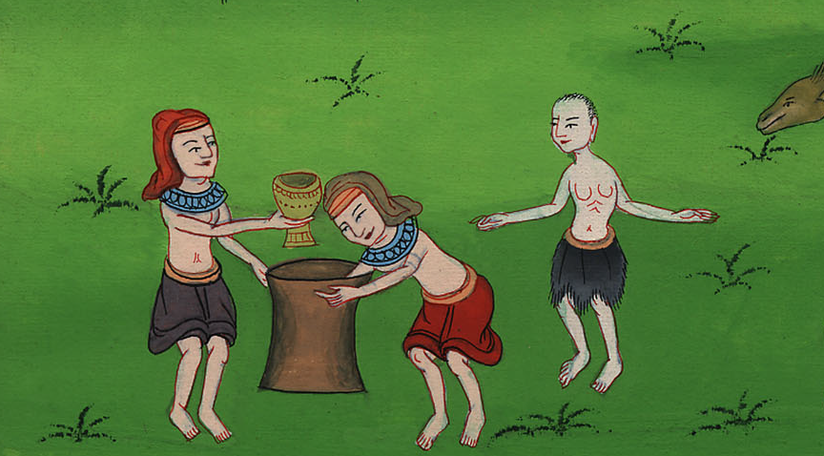
उत्पत्ति 44:12

Slide 27
13 Then they all tore their clothes, loaded their donkeys, and returned to the city.
13 तब उन्होंने अपने-अपने वस्त्र फाड़ेa, और अपना-अपना गदहा लादकर नगर को लौट गए।

Slide 28
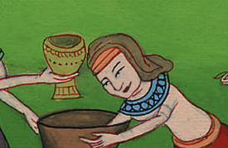
उत्पत्ति 44:13

